Slide 1
立体几何初步 复习课
高一年级 数学
Notes:
本PPT模板部分元素使用了幻灯片母版制作。如果需要修改，点击-视图-幻灯片母版-修改；完成后关闭编辑母版即可。

Slide 2
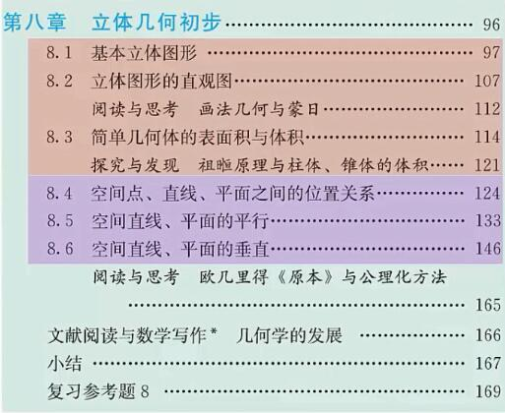
立体几何是研究现实世界中物体的形状、大小与位置关系的数学分支
基本立体图形
对空间几何体的认识（柱、锥、台、球）
认识其结构特征
学习立体图形在平面中的直观图的表示
学习其表面积和体积计算
空间点、直线、平面之间的位置关系
对组成立体图形的几何元素之间位置关系的认识
空间点、直线、平面
空间直线、平面的平行和垂直
Notes:
本PPT模板部分元素使用了幻灯片母版制作。如果需要修改，点击-视图-幻灯片母版-修改；完成后关闭编辑母版即可。

Slide 3
研究立体几何内容的基本思路
整体观察
空间几何体
认识结构特征、直观图
了解表面积和体积计算方法
抽象基本元素
点、直线、平面
结合 长方体
从简单到复杂
直线与直线
直观认识
基本元素的位置关系
直线与平面
平面与平面
直线、平面的平行和垂直
重点研究判定和性质
Notes:
本PPT模板部分元素使用了幻灯片母版制作。如果需要修改，点击-视图-幻灯片母版-修改；完成后关闭编辑母版即可。

Slide 4
学习立体几何的途径
直观感知
操作确认
推理论证
度量计算
识图
画图
证图
算图
解决空间图形问题的重要思想方法
转化
空间图形问题
平面图形问题
Notes:
本PPT模板部分元素使用了幻灯片母版制作。如果需要修改，点击-视图-幻灯片母版-修改；完成后关闭编辑母版即可。

Slide 5
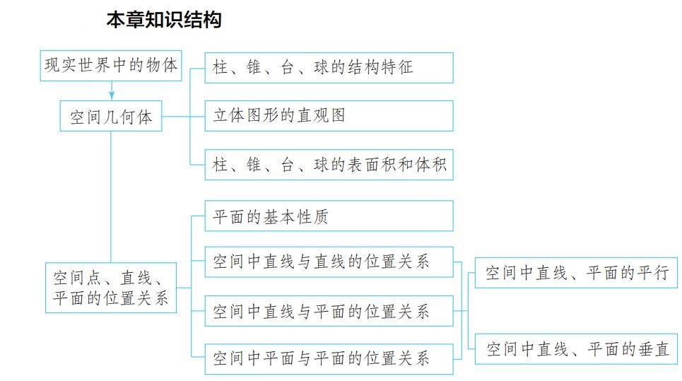
从整体到局部
从一般到特殊
Notes:
本PPT模板部分元素使用了幻灯片母版制作。如果需要修改，点击-视图-幻灯片母版-修改；完成后关闭编辑母版即可。

Slide 6
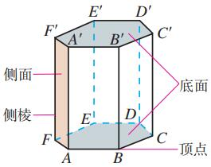
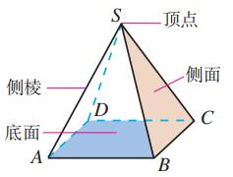
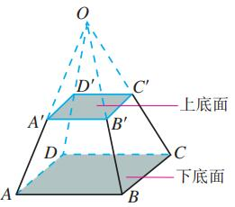
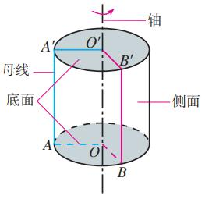
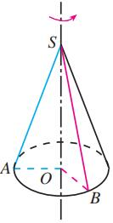
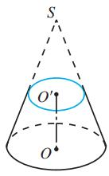
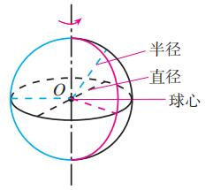
基本立体图形
 | 柱体 | 椎体 | 台体 | 球
多面体 |  |  |  | /
旋转体
简单组合体
由简单几何体拼接而成、由简单几何体截去或挖去一部分而成
Notes:
本PPT模板部分元素使用了幻灯片母版制作。如果需要修改，点击-视图-幻灯片母版-修改；完成后关闭编辑母版即可。

Slide 7
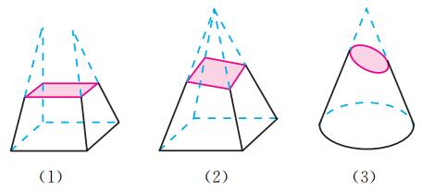
例1 下列说法正确的是 （填序号）
（1）有两个面平行、其余各面都是四边形的几何体是棱柱；
（2）一个棱柱至少有五个面；
（3）用一个平面去截棱锥，底面和截面之间的部分叫棱台；
（4）棱台的各侧棱延长后交于一点；
（5）棱台的侧面是等腰梯形.
(2)(4)
√
√
Notes:
本PPT模板部分元素使用了幻灯片母版制作。如果需要修改，点击-视图-幻灯片母版-修改；完成后关闭编辑母版即可。

Slide 8
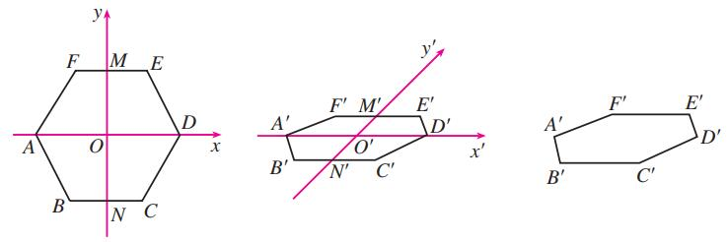
用斜二测画法画直观图：
（1）在已知图形中取互相垂直的$x$轴和$y$轴，两轴相交于点$O$.
画直观图时，把它们画成对应的$x′$轴与$y′$轴，两轴相交于点$O′，$
且使$∠x′Oy′=$45°(或135°)，它们确定的平面表示水平面.
（2）已知图形中平行于$x$轴或$y$轴的线段，在直观图中分别画成
平行于$x′$轴或$y′$轴的线段.
（3）已知图形中平行于$x$轴的线段，在直观图中保持原长度不变，平行于$y$轴的线段，在直观图中长度为原来的一半.
Notes:
本PPT模板部分元素使用了幻灯片母版制作。如果需要修改，点击-视图-幻灯片母版-修改；完成后关闭编辑母版即可。

Slide 9
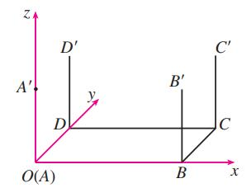
用斜二测画法画直观图：
画几何体的直观图时，与画平面图形的直观图相比，只是多画一个与$x$轴、$y$轴都垂直的$z$轴，并且使平行于$z$轴的线段的平行性和长度都不变.
Notes:
本PPT模板部分元素使用了幻灯片母版制作。如果需要修改，点击-视图-幻灯片母版-修改；完成后关闭编辑母版即可。

Slide 10
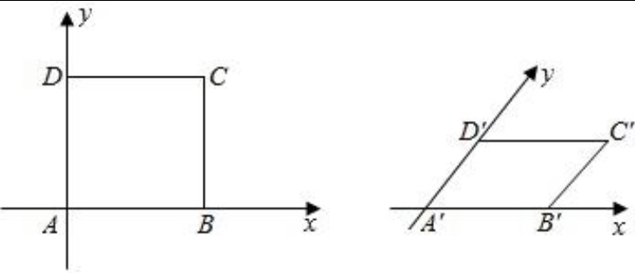
例2
（1）已知水平放置的正方形$ABCD$的边长为1，则利用斜二测画法得到的直观图$A′B′C′D′$的周长为 .
解：如图，因为正方形$ABCD$边长为1，所以$A′B′=C′D′=1,A′D′=B′C′=\frac{1}{2}.$
则直观图$A′B′C′D′$的周长为$1+1+\frac{1}{2}+\frac{1}{2}=3.$
Notes:
本PPT模板部分元素使用了幻灯片母版制作。如果需要修改，点击-视图-幻灯片母版-修改；完成后关闭编辑母版即可。

Slide 11
例2
（2）已知一个水平放置的平面图形，利用斜二测画法得到它的直观图是一个底角为45°，腰长和上底长均为1的等腰梯形，则原平面图形的面积为 .
解：因为原平面图形的直观图是一个底角为45°，腰长和上底长均为1的等腰梯形，
所以原平面图形为直角梯形，且上底长为1，下底长为1+$\sqrt{2}$，高为2，
所以原平面图形的面积$S=\frac{1+1+\sqrt{2}}{2}×\sqrt{2}=2+\sqrt{2}$.
Notes:
本PPT模板部分元素使用了幻灯片母版制作。如果需要修改，点击-视图-幻灯片母版-修改；完成后关闭编辑母版即可。

Slide 12
柱体、锥体、台体的表面积公式
 | 柱体 | 锥体 | 台体
多面体 | 围成它们的各个面的面积的和
旋转体
$$r^{′}=0$$
$$r^{′}=r$$
Notes:
本PPT模板部分元素使用了幻灯片母版制作。如果需要修改，点击-视图-幻灯片母版-修改；完成后关闭编辑母版即可。

Slide 13
柱体、锥体、台体的体积公式
柱体 | 锥体 | 台体
$$S^{′}=0$$
$$S^{′}=S$$
Notes:
本PPT模板部分元素使用了幻灯片母版制作。如果需要修改，点击-视图-幻灯片母版-修改；完成后关闭编辑母版即可。

Slide 14
球的表面积、体积公式
表面积
体积
Notes:
本PPT模板部分元素使用了幻灯片母版制作。如果需要修改，点击-视图-幻灯片母版-修改；完成后关闭编辑母版即可。

Slide 15
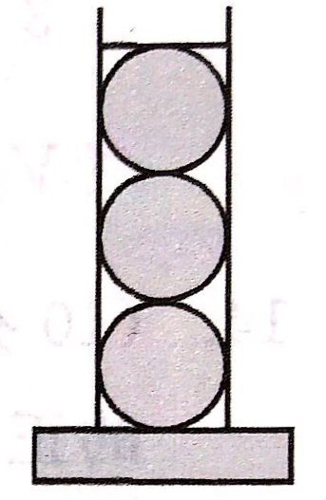
例3 圆柱形容器内盛有高度为8cm的水，若放入三个相同的球（球的半径与圆柱的底面半径相同）后，水恰好淹没最上面的球（如右图所示），则球的半径是 cm.
解：设球的半径为$rcm$，则三个球的体积和为$3×\frac{4}{3}πr^{3}=4πr^{3}\left({cm}^{3}\right)$,
由题可知圆柱的体积为$πr^{2}×6r=6πr^{3}\left({cm}^{3}\right),$
放入小球前水的体积为$8πr^{2}\left({cm}^{3}\right),$
所以有$6πr^{3}−8πr^{2}=4πr^{3}$,解得$r=4\left(cm\right)$.
Notes:
本PPT模板部分元素使用了幻灯片母版制作。如果需要修改，点击-视图-幻灯片母版-修改；完成后关闭编辑母版即可。

Slide 16
关于平面的基本事实与推论
基本事实1 | 过不在一条直线上的三个点， 有且只有一个平面 |  | 确定平面
推论1 | 经过一条直线和这条直线外一点， 有且只有一个平面
推论2 | 经过两条相交直线，有且只有一个平面
推论3 | 经过两条平行直线，有且只有一个平面
Notes:
本PPT模板部分元素使用了幻灯片母版制作。如果需要修改，点击-视图-幻灯片母版-修改；完成后关闭编辑母版即可。

Slide 17
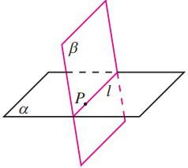
关于平面的基本事实与推论
基本事实2 | 如果一条直线上的两个点在一个平面内，那么这条直线在这个平面内 |  | 判断直线是否 在平面上
基本事实3 | 如果两个不重合的平面有一个公共点，那么它们有且只有一条过该点的公共直线 |  | 判断点是否 在直线上
Notes:
本PPT模板部分元素使用了幻灯片母版制作。如果需要修改，点击-视图-幻灯片母版-修改；完成后关闭编辑母版即可。

Slide 18
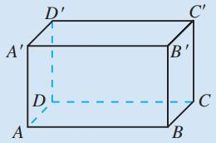
基本事实4 平行于同一条直线的两条直线平行.
（空间中平行线的传递性）
空间中 “垂直于同一条直线的两条直线平行”是不一定成立的！
长方体在研究
空间直线、平面之间的
位置关系时的重要作用
Notes:
本PPT模板部分元素使用了幻灯片母版制作。如果需要修改，点击-视图-幻灯片母版-修改；完成后关闭编辑母版即可。

Slide 19
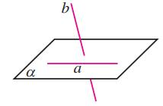
空间中直线与直线的位置关系
共面直线 | 相交直线 |  | 有且只有 一个公共点
 | 平行直线 |  | 没有公共点
异面直线 |  |  | 没有公共点
线线垂直：共面垂直、异面垂直
Notes:
本PPT模板部分元素使用了幻灯片母版制作。如果需要修改，点击-视图-幻灯片母版-修改；完成后关闭编辑母版即可。

Slide 20
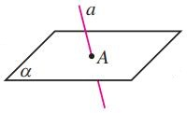
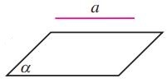
空间中直线与平面的位置关系
直线在平面内 |  |  | 无数个公共点
直线在 平面外 | 直线与平面相交 |  | 有且只有 一个公共点
 | 直线与平面平行 |  | 没有公共点
Notes:
本PPT模板部分元素使用了幻灯片母版制作。如果需要修改，点击-视图-幻灯片母版-修改；完成后关闭编辑母版即可。

Slide 21
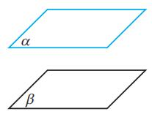
空间中平面与平面的位置关系
两个平面平行 |  | 没有公共点
两个平面相交 |  | 有一条公共直线
Notes:
本PPT模板部分元素使用了幻灯片母版制作。如果需要修改，点击-视图-幻灯片母版-修改；完成后关闭编辑母版即可。

Slide 22
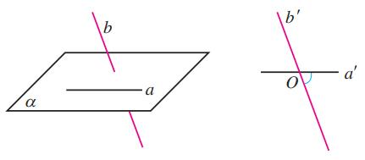
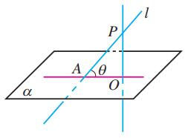
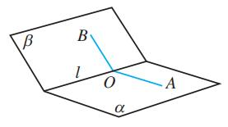
空间角
异面直线所成的角
线面角
二面角 (及二面角的平面角)
Notes:
本PPT模板部分元素使用了幻灯片母版制作。如果需要修改，点击-视图-幻灯片母版-修改；完成后关闭编辑母版即可。

Slide 23
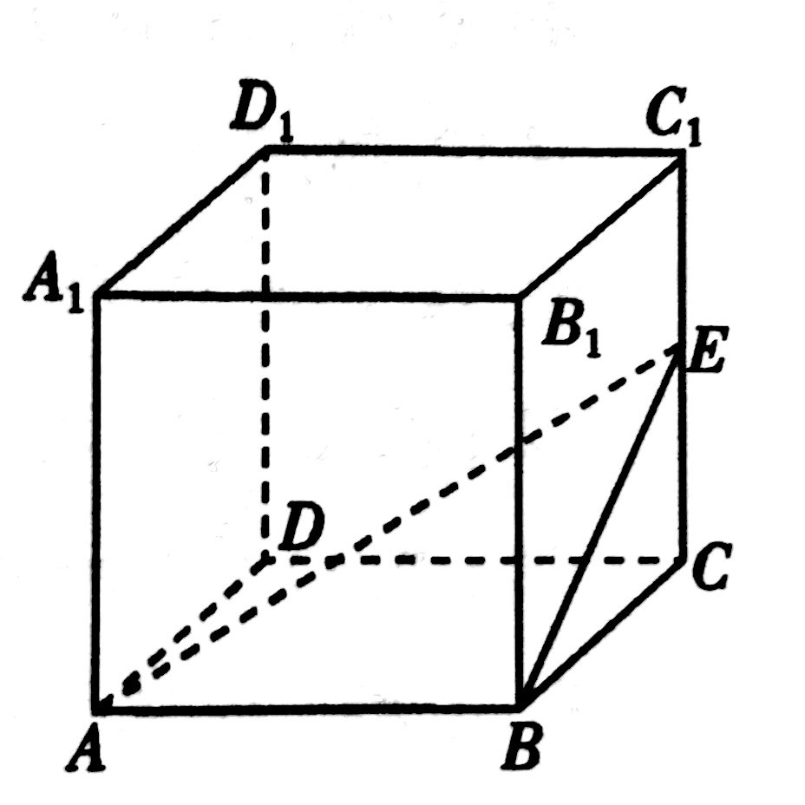
例4 在正方体$ABCD−A1B1C1D1$中，$E$为棱$CC_{1}$的中点，则异面直线$AE$与$CD$所成角的正切值为 .
解：如图，由$AB//CD，$可知$∠BAE$即为异面直线$AE$与$CD$所成的角.
设正方体的棱长为2，连接$BE$.
则在直角△$ABE$中，$AB=2,BE=\sqrt{{BC}^{2}+{CE}^{2}}=\sqrt{2^{2}+1^{2}}=\sqrt{5},$
$$tan∠BAE=\frac{BE}{AB}=\frac{\sqrt{5}}{2}.$$
Notes:
本PPT模板部分元素使用了幻灯片母版制作。如果需要修改，点击-视图-幻灯片母版-修改；完成后关闭编辑母版即可。

Slide 24
研究直线、平面的位置关系的一般思路：
由简单到复杂、由易到难
直线与直线
位置关系
直线与平面
位置关系
平面与平面
位置关系
Notes:
本PPT模板部分元素使用了幻灯片母版制作。如果需要修改，点击-视图-幻灯片母版-修改；完成后关闭编辑母版即可。

Slide 25
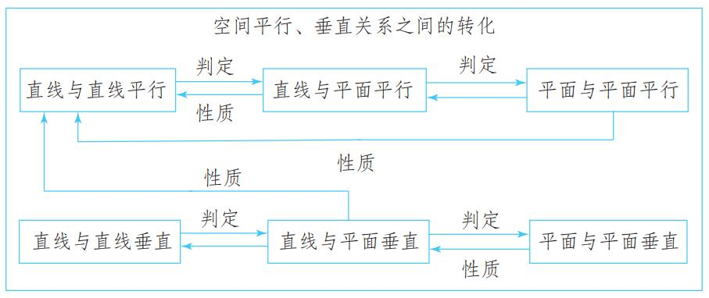
直线与平面平行的判定定理：
如果平面外一条直线与此平面内的一条直线平行，那么该直线与此平面平行.
Notes:
本PPT模板部分元素使用了幻灯片母版制作。如果需要修改，点击-视图-幻灯片母版-修改；完成后关闭编辑母版即可。

Slide 26
平面与平面平行的判定定理：
如果一个平面内的两条相交直线与另一个平面平行，那么这两个平面平行.
Notes:
本PPT模板部分元素使用了幻灯片母版制作。如果需要修改，点击-视图-幻灯片母版-修改；完成后关闭编辑母版即可。

Slide 27
两个平面平行的性质定理：
两个平面平行，如果另一个平面与这两个平面相交，那么两条交线平行.
Notes:
本PPT模板部分元素使用了幻灯片母版制作。如果需要修改，点击-视图-幻灯片母版-修改；完成后关闭编辑母版即可。

Slide 28
直线与平面平行的性质定理：
一条直线与一个平面平行，如果过该直线的平面与此平面相交，那么该直线与交线平行.
Notes:
本PPT模板部分元素使用了幻灯片母版制作。如果需要修改，点击-视图-幻灯片母版-修改；完成后关闭编辑母版即可。

Slide 29
直线与平面垂直的判定定理：
如果一条直线与一个平面内的两条相交直线垂直，那么该直线与此平面垂直.
Notes:
本PPT模板部分元素使用了幻灯片母版制作。如果需要修改，点击-视图-幻灯片母版-修改；完成后关闭编辑母版即可。

Slide 30
平面与平面垂直的判定定理：
如果一个平面过另一个平面的垂线，那么这两个平面垂直.
Notes:
本PPT模板部分元素使用了幻灯片母版制作。如果需要修改，点击-视图-幻灯片母版-修改；完成后关闭编辑母版即可。

Slide 31
平面与平面垂直的性质定理：
两个平面垂直，如果一个平面内有一直线垂直于这两个平面的交线，那么这条直线与另一个平面垂直.
Notes:
本PPT模板部分元素使用了幻灯片母版制作。如果需要修改，点击-视图-幻灯片母版-修改；完成后关闭编辑母版即可。

Slide 32
直线与平面垂直的性质定理：
垂直于同一个平面的两条直线平行.
Notes:
本PPT模板部分元素使用了幻灯片母版制作。如果需要修改，点击-视图-幻灯片母版-修改；完成后关闭编辑母版即可。

Slide 33
直线与平面垂直的定义：
一般地，如果直线$l$与平面$α$内的任意一条直线都垂直，我们就说直线$l$与平面$α$互相垂直.
定义
Notes:
本PPT模板部分元素使用了幻灯片母版制作。如果需要修改，点击-视图-幻灯片母版-修改；完成后关闭编辑母版即可。

Slide 34
Notes:
本PPT模板部分元素使用了幻灯片母版制作。如果需要修改，点击-视图-幻灯片母版-修改；完成后关闭编辑母版即可。

Slide 35
立体几何中证明直线与直线平行的常用方法
1.平行四边形对边平行
2.三角形、梯形中位线平行于底边
3.基本事实4（平行线的传递性）
4.直线与平面平行的性质定理
5.平面与平面平行的性质定理
6.直线与平面垂直的性质定理
Notes:
本PPT模板部分元素使用了幻灯片母版制作。如果需要修改，点击-视图-幻灯片母版-修改；完成后关闭编辑母版即可。

Slide 36
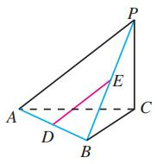
例5 如图，在三棱锥$P−ABC$中，$PC⊥$底面$ABC,AB⊥BC,D,E$分别是$AB,PB$的中点.求证：
（1）$DE//$平面$PAC$；
（2）$AB⊥PB$.
证明：
（1）因为$D,E$分别是$AB,PB$的中点，所以$DE$是△$BAP$的一条中位线，所以$DE//AP$.
（平面几何知识）
因为$DE$平面$PAC,AP$平面$PAC，$且$DE//AP,$所以$DE//$平面$PAC$.
（线面平行的判定）
Notes:
本PPT模板部分元素使用了幻灯片母版制作。如果需要修改，点击-视图-幻灯片母版-修改；完成后关闭编辑母版即可。

Slide 37
例5 如图，在三棱锥$P−ABC$中，$PC⊥$底面$ABC,AB⊥BC,D,E$分别是$AB,PB$的中点.求证：
（1）$DE//$平面$PAC$；
（2）$AB⊥PB$.
（2）因为$PC⊥$底面$ABC,AB$平面$ABC,$所以$PC⊥AB$,
（线面垂直的定义）
又因为$BC⊥AB,BC∩PC=C$,所以$AB⊥平面PBC$,
（线面垂直的判定）
因为$PB$平面$PBC$,所以$AB⊥PB$.
（线面垂直的定义）
Notes:
本PPT模板部分元素使用了幻灯片母版制作。如果需要修改，点击-视图-幻灯片母版-修改；完成后关闭编辑母版即可。

Slide 38
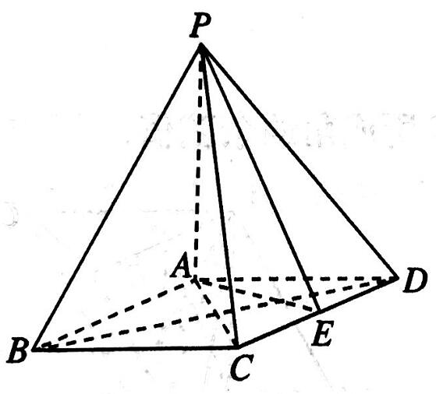
例6 如图，在四棱锥$P−ABCD$中，$PA⊥$平面$ABCD,$底面$ABCD$为菱形，$E$为$CD$的中点.
（1）求证：$BD⊥$平面$PAC$；
（2）若$∠ABC=60°$,求证：平面$PAB⊥$平面$PAE；$
（3）棱$PB$上是否存在点$F$，使得$CF//$平面$PAE$？说明理由.
Notes:
本PPT模板部分元素使用了幻灯片母版制作。如果需要修改，点击-视图-幻灯片母版-修改；完成后关闭编辑母版即可。

Slide 39
例6 如图，在四棱锥$P−ABCD$中，$PA⊥$平面$ABCD,$底面$ABCD$为菱形，$E$为$CD$的中点.
（1）求证：$BD⊥$平面$PAC$；
证明：（1）因为$PA⊥$平面$ABCD,$所以$PA⊥BD.$
（线面垂直的定义）
又因为底面$ABCD$为菱形，所以$BD⊥AC.$
（平面几何知识）
所以$BD⊥$平面$PAC$.
（线面垂直的判定）
Notes:
本PPT模板部分元素使用了幻灯片母版制作。如果需要修改，点击-视图-幻灯片母版-修改；完成后关闭编辑母版即可。

Slide 40
例6 如图，在四棱锥$P−ABCD$中，$PA⊥$平面$ABCD,$底面$ABCD$
为菱形，$E$为$CD$的中点.
（2）若$∠ABC=60°$,求证：平面$PAB⊥$平面$PAE$；
（2）因为$PA⊥$平面$ABCD,AE$平面$ABCD,$所以$PA⊥AE$.
（线面垂直的定义）
因为底面$ABCD$为菱形,$∠ABC=60°,$且$E$为$CD$的中点，所以$AE⊥CD$.
所以$AB⊥AE$.
（平面几何知识）
所以$AE⊥$平面$PAB$.
（线面垂直的判定）
因为$AE$平面$PAE,$所以平面$PAB⊥$平面$PAE$.
（面面垂直的判定）
Notes:
本PPT模板部分元素使用了幻灯片母版制作。如果需要修改，点击-视图-幻灯片母版-修改；完成后关闭编辑母版即可。

Slide 41
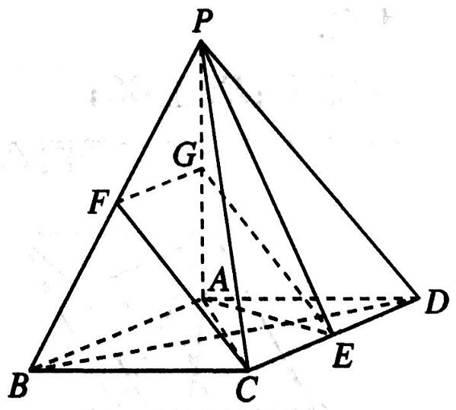
例6 如图，在四棱锥$P−ABCD$中，$PA⊥$平面$ABCD,$底面$ABCD$为菱形，$E$为$CD$的中点.
（3）棱$PB$上是否存在点$F$，使得$CF//$平面$PAE$？说明理由.
（3）棱$PB$上存在点$F，$使得$CF//$平面$PAE$.
取$F$为$PB$的中点，取$G$为$PA$的中点，连接$CF,FG,EG,$则$\text{FG}\text{//}\text{AB}\text{,}FG=\frac{1}{2}AB$.
因为底面$ABCD$为菱形，且$E$为$CD$的中点，所以CE//AB,$CE=\frac{1}{2}AB$.
所以$FG//CE,$且$FG=CE$.所以四边形$CEGF$为平行四边形，所以$CF//EG$.
（平面几何知识）
因为$CF$平面$PAE,EG$平面$PAE，$所以$CF//平面PAE$.
（线面平行的判定）
Notes:
本PPT模板部分元素使用了幻灯片母版制作。如果需要修改，点击-视图-幻灯片母版-修改；完成后关闭编辑母版即可。

Slide 42
教材第169-171页复习参考题8
Notes:
本PPT模板部分元素使用了幻灯片母版制作。如果需要修改，点击-视图-幻灯片母版-修改；完成后关闭编辑母版即可。

Slide 43
谢谢！
Notes:
本PPT模板部分元素使用了幻灯片母版制作。如果需要修改，点击-视图-幻灯片母版-修改；完成后关闭编辑母版即可。

